Slide 1

GIT
Introduction

Slide 2
Git est un logiciel de gestion de versions décentralisé
C'est un logiciel libre et gratuit
Créé en 2005 par Linus Torvalds

Slide 3



Distributions

Slide 4
Depuis les années 2010, il s’agit du logiciel de gestion de versions le plus populaire dans le développement logiciel et web, qui est utilisé par des dizaines de millions de personnes, sur tous les environnements (Windows, Mac, Linux)
Git est aussi le système à la base du célèbre site web GitHub, le plus important hébergeur de code informatique

Slide 5
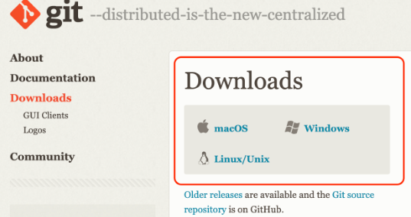
Installation
Windows
Gitforwindows.org
Linux
Apt install git
Mac
Brew install git

Slide 6
Pourquoi ?
Versionner son code
Historique des modifications
Travailler à plusieurs
Sauvegarder son code à distance

Slide 7
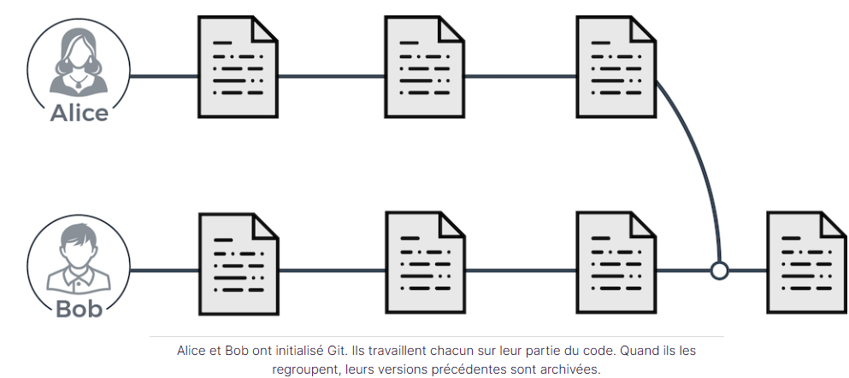
Fonctionnalités
Cet outil a rois grandes fonctionnalités :
Revenir à une version précédente de votre code en cas de problème
Suivre l’évolution de votre code étape par étape
Travailler à plusieurs sans risquer de supprimer les modifications des autres collaborateurs
C’est un programme qui a une structure décentralisée

Slide 8
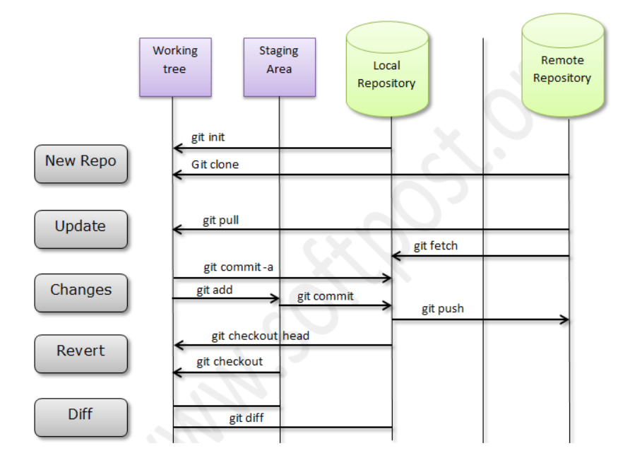
Architecture Git

Slide 9
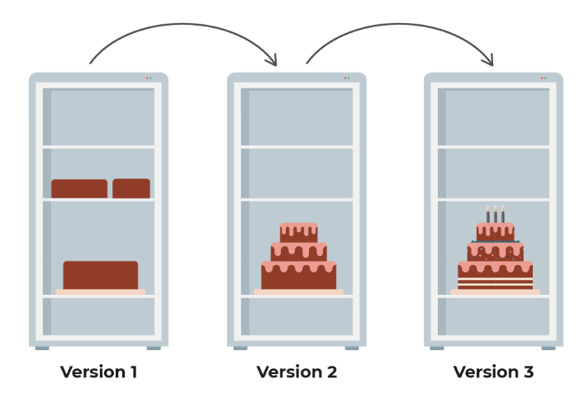
Dépôt local
Un dépôt local est un entrepôt virtuel de votre projet
Il vous permet d'enregistrer les versions de votre code et d'y accéder au besoin
Il est stocké localement sur votre machine
Répertoire .git
Il est versionné

Slide 10
Dépôt distant
Le dépôt distant permet de stocker les différentes versions de votre code afin de garder un historique délocalisé
Hébergé sur Internet ou sur un réseau
Public ou privé
Le dépôt local est un clone de votre dépôt distant
C’est sur votre dépôt local que vous ferez toutes vos modifications de code

Slide 11
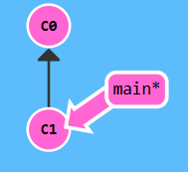
Dépôt Git de la formation
Github
https://github.com/cyrilvincent/git
Démos
https://cyrilvincent.com/git/?locale=fr_FR
Remettre le TP à zéro : reset solved --confirm

